Slide 1
Modelado de Tópicos
Mtro. René Rosado González
Director de Programa LTP

Slide 2

Problemática

Slide 3
Problemática
0%
100%
Tópico A
Tópico B
100%
0%

Slide 4
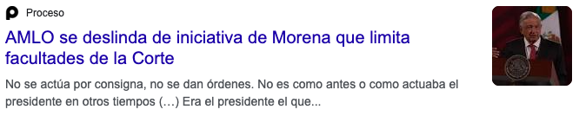
Problemática
0%
100%
AMLO
MORENA
100%
0%

Slide 5
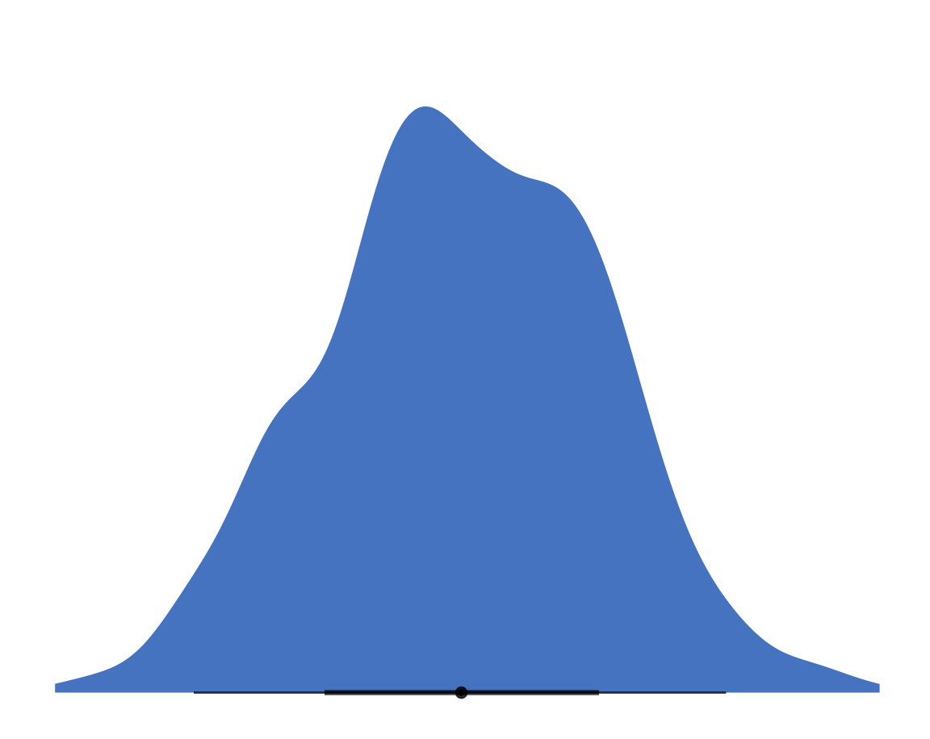
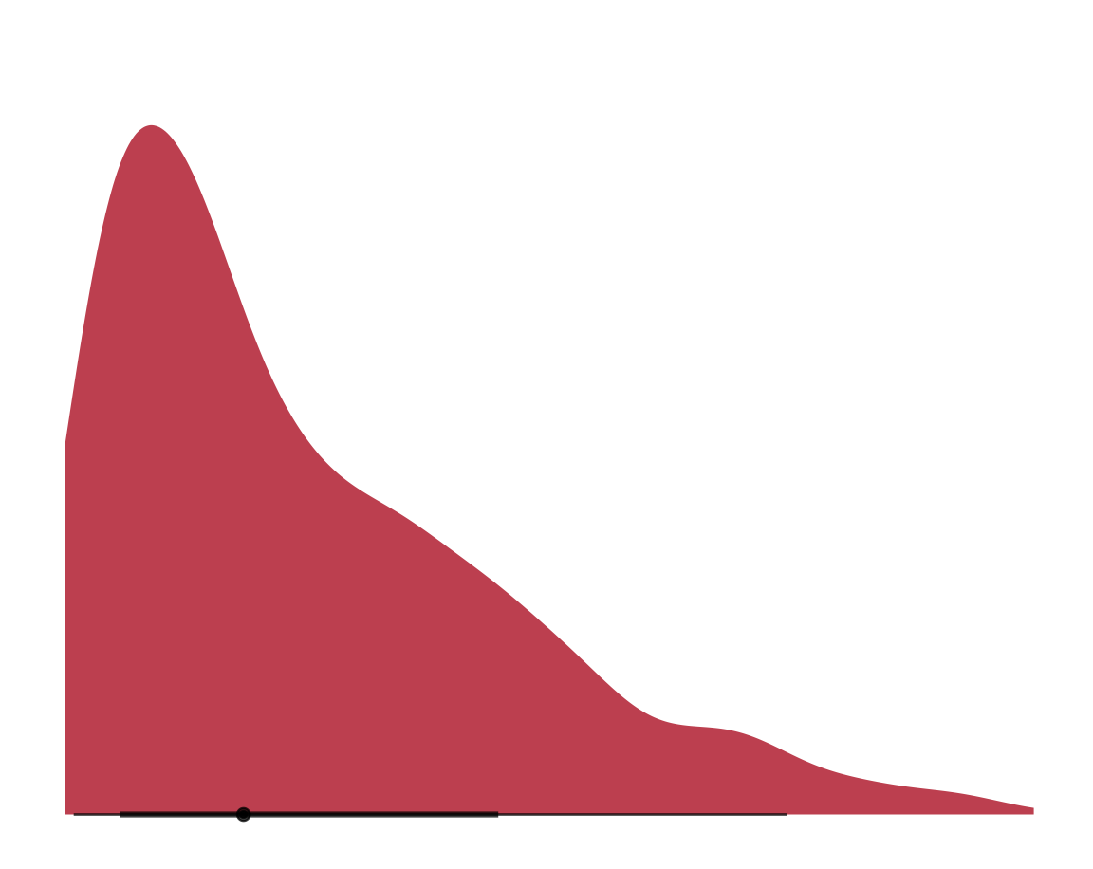
Problemática
100%
AMLO
MORENA
100%

Slide 6
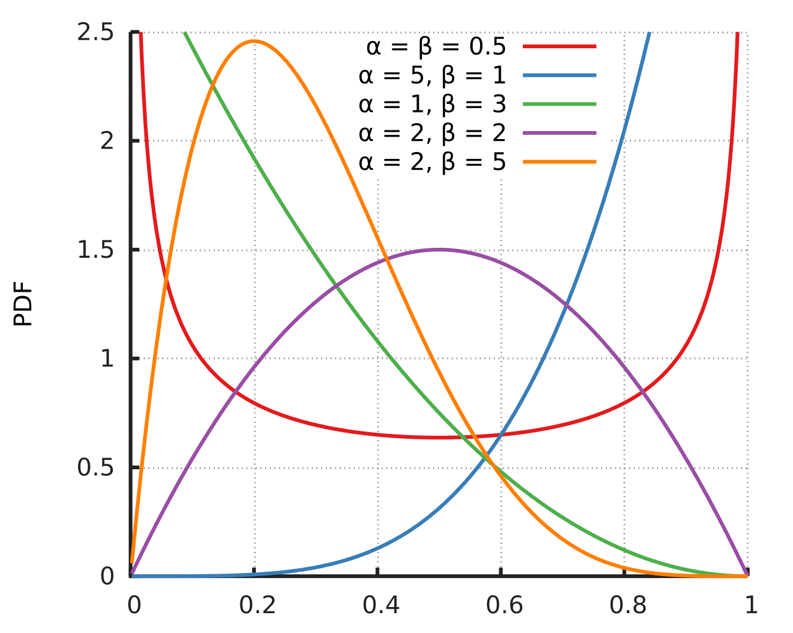
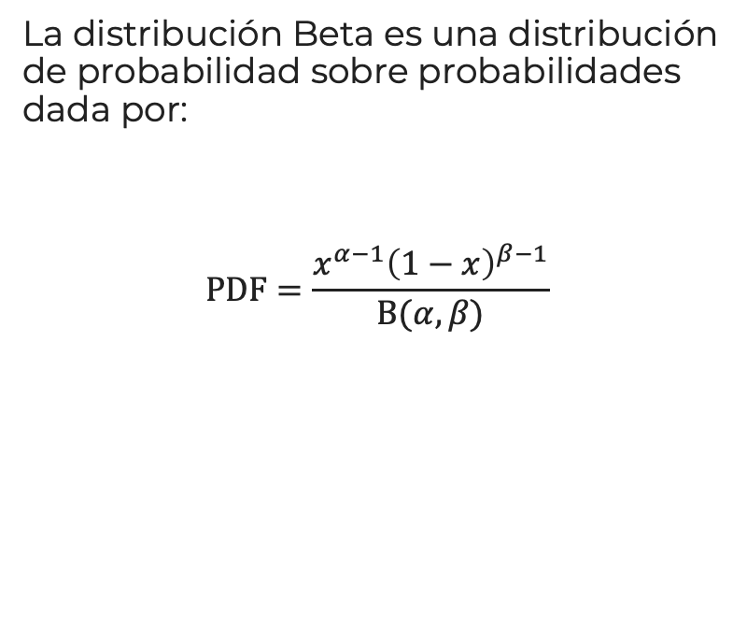
La Distribución Beta
$$Beta(α,β)$$
La distribución Beta es una distribución de probabilidad sobre probabilidades dada por:
$$PDF=\frac{x^{α−1}{\left(1−x\right)}^{β−1}}{Β(α,β)}$$
Número de Éxitos
Número de Fallos
Normaliza entre 0 y 1
Probabilidad de éxito

Slide 7

Problemática
SCJN
100%
AMLO
Presidente
MORENA
CORTE
AMLO
MORENA
100%
100%

Slide 8



Problemática
SCJN
100%
Amparo
Ministra
Resolución
CORTE
AMLO
Presidente
MORENA
AMLO
CORTE
BANCADA
MORENA
AMLO
REFORMA
MORENA
100%
100%

Slide 9






Distribución Documentos-Tópicos
Tópico 3
Tópico 1
Tópico 2

Slide 10
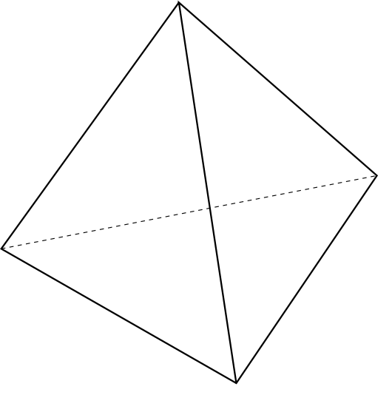
Distribución Tópicos-Palabras
Palabra 3
Tópico 3
Palabra 2
Tópico 1
Palabra 1
Tópico 2
Palabra 4

Slide 11
Distribución Tópicos-Palabras
Presidente
SCJN
AMLO
MORENA
REFORMA
Transformación
BANCADA

Slide 12
Distribución Tópicos-Palabras
Presidente
SCJN
REFORMA
AMLO
Transformación
MORENA
BANCADA

Slide 13
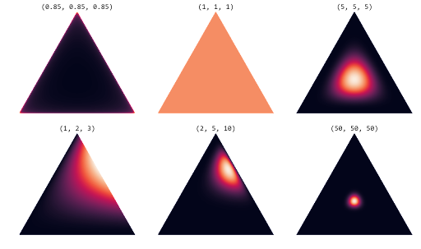

Distribución de Dirichlet
$$P(x|α)=\frac{Γ\left(\sum_{i}^{K}{α_{i}}\right)}{Π_{i}^{K}Γ\left(α_{i}\right)}Π_{i}^{K}x_{i}^{α−1}$$
“Beta Multinomial”

Slide 14





Modelado de Tópicos
Topic M odeling
Configuración
Engranaje

Slide 15




Asignación Latente de Dirichlet
Latent Dirichlet Allocation (LDA)
p(x)

Slide 16
Asignación Latente de Dirichlet
Latent Dirichlet Allocation (LDA)
p(x)

Slide 17



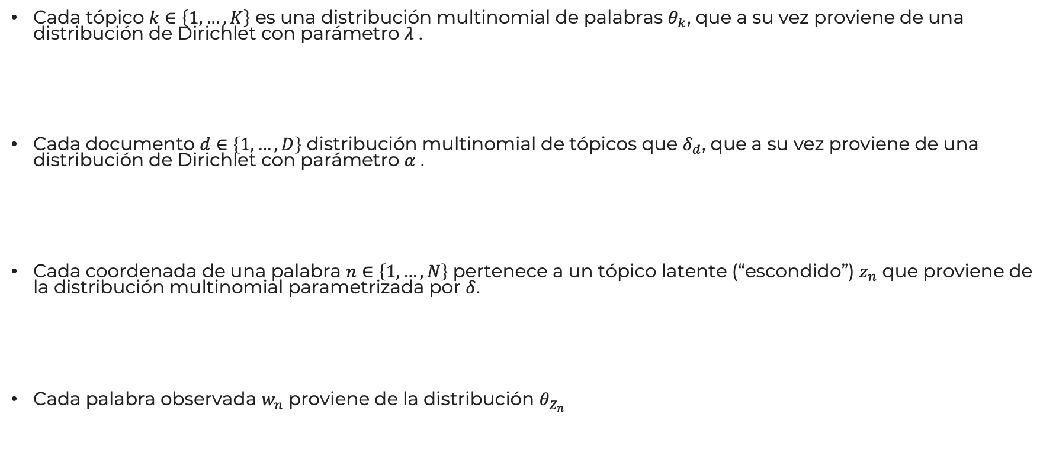






Modelo Generativo del LDA
LDA Generative Approach
Cada tópico $k∈\left\{1,…,K\right\}$ es una distribución multinomial de palabras $θ_{k}$, que a su vez proviene de una distribución de Dirichlet con parámetro $λ$ .
Cada documento $d∈\left\{1,…,D\right\}$ distribución multinomial de tópicos que $δ_{d}$, que a su vez proviene de una distribución de Dirichlet con parámetro $α$ .
Cada coordenada de una palabra $n∈\left\{1,…,N\right\}$ pertenece a un tópico latente (“escondido”) $z_{n}$ que proviene de la distribución multinomial parametrizada por $δ$.
Cada palabra observada $w_{n}$ proviene de la distribución $θ_{Z_{n}}$
$$λ$$
$$θ_{k}$$
$$α$$
$$δ_{d}$$
$$δ$$
$$z_{n}$$
$$w_{n}$$
$$θ_{Z_{n}}$$
$$w_{n}$$

Slide 18

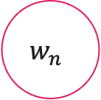
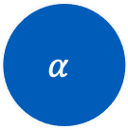
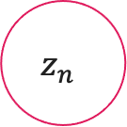

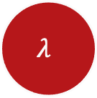
Asignación Latente de Dirichlet
Latent Dirichlet Allocation (LDA)
Distribución Dirichlet
Tópicos-Palabras
K
Distribución Multivariada
palabras
$$λ$$
$$θ$$
Tópicos
Documentos
D
N
$$α$$
$$δ$$
$$z_{n}$$
$$w_{n}$$
Distribución Dirichlet
Documentos - tópicos
Distribución Multivariada
Tópicos
Tópico oculto
Palabra

Slide 19
La Función de Probabilidad
$$P\left(W,Z,δ,θ;α,λ\right)={Π_{d=1}^{D} P\left(δ_{d};α\right){ Π}_{k=1}^{K}P\left(θ_{k};λ\right) Π}_{n=1}^{N}P\left(Z_{n} | { δ}_{d}\right)P\left(W_{z_{n}}\right|θ_{z_{n}})$$

Slide 20








La Función de Probabilidad
$$P\left(W,Z,δ,θ;α,λ\right)={Π_{d=1}^{D} P\left(δ_{d};α\right){ Π}_{k=1}^{K}P\left(θ_{k};λ\right) Π}_{n=1}^{N}P\left(Z_{n} | { δ}_{d}\right)P\left(W_{z_{n}}\right|θ_{z_{n}})$$
$$α$$
$$δ_{d}$$
$$λ$$
$$θ_{k}$$
$$δ$$
$$z_{n}$$
$$θ_{Z_{n}}$$
$$w_{n}$$

Slide 21


Documentos-Tópicos
Distribución de Dirichlet
SCJN
100%
Amparo
Ministra
Resolución
CORTE
$$α$$
$$δ_{d}$$
AMLO
Presidente
MORENA
AMLO
CORTE
BANCADA
MORENA
AMLO
REFORMA
MORENA
100%
100%

Slide 22
Documentos-Tópicos
Distribución Multinomial
SCJN
100%
100%
Amparo
Ministra
Resolución
CORTE
50%
25%
25%
25%
75%
AMLO
Presidente
MORENA
AMLO
CORTE
BANCADA
MORENA
AMLO
REFORMA
MORENA
100%
100%

Slide 23
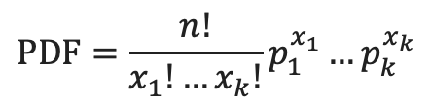


Documentos-Tópicos
Distribución Multinomial
$$PDF=\frac{n!}{x_{1}!…x_{k}!}p_{1}^{x_{1}}…p_{k}^{x_{k}}$$
SCJN
SCJN
SCJN
SCJN
SCJN
SCJN
SCJN
SCJN
SCJN
SCJN
SCJN
100%
100%
AMLO
AMLO
SCJN
MORENA
AMLO
SCJN
AMLO
Morena
Amlo
amlo
Amparo
Ministra
Resolución
AMLO
AMLO
MORENA
MORENA
MORENA
Morena
MORENA
MORENA
MORENA
amlo
CORTE
50%
25%
25%
$$δ$$
$$z_{n}$$
25%
75%
AMLO
Presidente
MORENA
AMLO
CORTE
BANCADA
MORENA
AMLO
REFORMA
MORENA
100%
100%

Slide 24


Distribución Tópicos-Palabras
Distribución de Dirichlet
Presidente
AMLO
BANCADA
SCJN
REFORMA
MORENA
Transformación
$$λ$$
$$θ_{k}$$

Slide 25


Distribución Tópicos-Palabras
Distribución Multinomial
Presidente
$$θ_{Z_{n}}$$
$$w_{n}$$
AMLO
Presidente
Transformación
Presidente
Reforma
REforma
Presidente
Transformación
Presidente
Presidente
Transformación
Presidente | Transformación | Bancada | Reforma
0.5 | 0.3 | 0.0 | 0.2
AMLO
BANCADA
SCJN
REFORMA
MORENA
MORENA
Transformación
Presidente
Bancada
Presidente
REforma
Bancada
Transformación
REforma
Bancada
Transformación
Presidente | Transformación | Bancada | Reforma
0.2 | 0.3 | 0.3 | 0.2
Transformación
SCJN
Reforma
REforma
Presidente
Reforma
REforma
Presidente
Reforma
REforma
Presidente
REforma
Presidente | Transformación | Bancada | Reforma
0.3 | 0.0 | 0.0 | 0.7

Slide 26








El Modelo Generativo
LDA Topic Modeling
$$P\left(W,Z,δ,θ;α,λ\right)={ Π_{d=1}^{D} P\left(δ_{d};α\right){ Π}_{k=1}^{K}P\left(θ_{k};λ\right) Π}_{n=1}^{N}P\left(Z_{n} | { δ}_{d}\right) P\left(W_{z_{n}}\right|θ_{z_{n}})$$
$$α$$
$$δ_{d}$$
$$λ$$
$$θ_{k}$$
$$δ$$
$$z_{n}$$
$$θ_{Z_{n}}$$
$$w_{n}$$
Presidente
BANCADA
MORENA
REFORMA

Slide 27
El Modelo Generativo
LDA Topic Modeling
$$P\left(W,Z,δ,θ;α,λ\right)={ Π_{d=1}^{D} P\left(δ_{d};α\right){ Π}_{k=1}^{K}P\left(θ_{k};λ\right) Π}_{n=1}^{N}P\left(Z_{n} | { δ}_{d}\right) P\left(W_{z_{n}}\right|θ_{z_{n}})$$
$$α$$
$$δ_{d}$$
$$λ$$
$$θ_{k}$$
$$δ$$
$$z_{n}$$
$$θ_{Z_{n}}$$
$$w_{n}$$
Tópico 3
Presidente
BANCADA
MORENA
REFORMA
Tópico 1
Tópico 2
25%
75%

Slide 28
El Modelo Generativo
LDA Topic Modeling
$$P\left(W,Z,δ,θ;α,λ\right)={ Π_{d=1}^{D} P\left(δ_{d};α\right){ Π}_{k=1}^{K}P\left(θ_{k};λ\right) Π}_{n=1}^{N}P\left(Z_{n} | { δ}_{d}\right) P\left(W_{z_{n}}\right|θ_{z_{n}})$$
$$α$$
$$δ_{d}$$
$$λ$$
$$θ_{k}$$
$$δ$$
$$z_{n}$$
$$θ_{Z_{n}}$$
$$w_{n}$$
Tópico 3
P3
Presidente
P2
BANCADA
P1
Tópico 2
MORENA
REFORMA
Tópico 1
Tópico 2
P4
25%
75%
Presidente | Transformación | Bancada | Reforma
0.5 | 0.3 | 0.0 | 0.2
Presidente | Transformación | Bancada | Reforma
0.2 | 0.3 | 0.3 | 0.2
Presidente | Transformación | Bancada | Reforma
0.3 | 0.0 | 0.0 | 0.7

Slide 29
El Modelo Generativo
LDA Topic Modeling
$$P\left(W,Z,δ,θ;α,λ\right)={ Π_{d=1}^{D} P\left(δ_{d};α\right){ Π}_{k=1}^{K}P\left(θ_{k};λ\right) Π}_{n=1}^{N}P\left(Z_{n} | { δ}_{d}\right) P\left(W_{z_{n}}\right|θ_{z_{n}})$$
$$α$$
$$δ_{d}$$
$$λ$$
$$θ_{k}$$
$$δ$$
$$z_{n}$$
$$θ_{Z_{n}}$$
$$w_{n}$$
Tópico 3
P3
Presidente
P2
BANCADA
P1
Tópico 2
25%
75%
MORENA
REFORMA
Tópico 1
Tópico 2
P4
25%
75%
Presidente | Transformación | Bancada | Reforma
0.5 | 0.3 | 0.0 | 0.2
Presidente | Transformación | Bancada | Reforma
0.2 | 0.3 | 0.3 | 0.2
Presidente | Transformación | Bancada | Reforma
0.3 | 0.0 | 0.0 | 0.7

Slide 30
El Modelo Generativo
LDA Topic Modeling
$$P\left(W,Z,δ,θ;α,λ\right)={ Π_{d=1}^{D} P\left(δ_{d};α\right){ Π}_{k=1}^{K}P\left(θ_{k};λ\right) Π}_{n=1}^{N}P\left(Z_{n} | { δ}_{d}\right) P\left(W_{z_{n}}\right|θ_{z_{n}})$$
$$α$$
$$δ_{d}$$
$$λ$$
$$θ_{k}$$
$$δ$$
$$z_{n}$$
$$θ_{Z_{n}}$$
$$w_{n}$$
SCJN
P3
Presidente
P2
BANCADA
P1
MORENA
25%
75%
MORENA
REFORMA
AmLO
Morena
P4
Morena
25%
75%
Presidente | Transformación | Bancada | Reforma
0.5 | 0.3 | 0.0 | 0.2
Presidente | Transformación | Bancada | Reforma
0.2 | 0.3 | 0.3 | 0.2
Presidente | Transformación | Bancada | Reforma
0.3 | 0.0 | 0.0 | 0.7

Slide 31
El Modelo Generativo
LDA Topic Modeling
$$P\left(W,Z,δ,θ;α,λ\right)={ Π_{d=1}^{D} P\left(δ_{d};α\right){ Π}_{k=1}^{K}P\left(θ_{k};λ\right) Π}_{n=1}^{N}P\left(Z_{n} | { δ}_{d}\right) P\left(W_{z_{n}}\right|θ_{z_{n}})$$
$$α$$
$$δ_{d}$$
$$λ$$
$$θ_{k}$$
$$δ$$
$$z_{n}$$
$$θ_{Z_{n}}$$
$$w_{n}$$
SCJN
P3
Presidente
P2
BANCADA
P1
MORENA
25%
75%
MORENA
REFORMA
AmLO
Morena
P4
Morena
Morena
25%
75%
Presidente | Transformación | Bancada | Reforma
0.5 | 0.3 | 0.0 | 0.2
Presidente | Transformación | Bancada | Reforma
0.2 | 0.3 | 0.3 | 0.2
Presidente | Transformación | Bancada | Reforma
0.3 | 0.0 | 0.0 | 0.7

Slide 32
El Modelo Generativo
LDA Topic Modeling
$$P\left(W,Z,δ,θ;α,λ\right)={ Π_{d=1}^{D} P\left(δ_{d};α\right){ Π}_{k=1}^{K}P\left(θ_{k};λ\right) Π}_{n=1}^{N}P\left(Z_{n} | { δ}_{d}\right) P\left(W_{z_{n}}\right|θ_{z_{n}})$$
$$α$$
$$δ_{d}$$
$$λ$$
$$θ_{k}$$
$$δ$$
$$z_{n}$$
$$θ_{Z_{n}}$$
$$w_{n}$$
SCJN
P3
Presidente
P2
BANCADA
P1
MORENA
25%
75%
MORENA
REFORMA
AmLO
Morena
P4
Morena
Morena
Morena
25%
75%
Presidente | Transformación | Bancada | Reforma
0.5 | 0.3 | 0.0 | 0.2
Presidente | Transformación | Bancada | Reforma
0.2 | 0.3 | 0.3 | 0.2
Presidente | Transformación | Bancada | Reforma
0.3 | 0.0 | 0.0 | 0.7

Slide 33
El Modelo Generativo
LDA Topic Modeling
$$P\left(W,Z,δ,θ;α,λ\right)={ Π_{d=1}^{D} P\left(δ_{d};α\right){ Π}_{k=1}^{K}P\left(θ_{k};λ\right) Π}_{n=1}^{N}P\left(Z_{n} | { δ}_{d}\right) P\left(W_{z_{n}}\right|θ_{z_{n}})$$
$$α$$
$$δ_{d}$$
$$λ$$
$$θ_{k}$$
$$δ$$
$$z_{n}$$
$$θ_{Z_{n}}$$
$$w_{n}$$
SCJN
P3
Presidente
P2
BANCADA
P1
MORENA
25%
75%
MORENA
REFORMA
AmLO
Morena
P4
Morena
Morena
Morena
AmLO
25%
75%
Presidente | Transformación | Bancada | Reforma
0.5 | 0.3 | 0.0 | 0.2
Presidente | Transformación | Bancada | Reforma
0.2 | 0.3 | 0.3 | 0.2
Presidente | Transformación | Bancada | Reforma
0.3 | 0.0 | 0.0 | 0.7

Slide 34

El Modelo Generativo
LDA Topic Modeling
$$P\left(W,Z,δ,θ;α,λ\right)={ Π_{d=1}^{D} P\left(δ_{d};α\right){ Π}_{k=1}^{K}P\left(θ_{k};λ\right) Π}_{n=1}^{N}P\left(Z_{n} | { δ}_{d}\right) P\left(W_{z_{n}}\right|θ_{z_{n}})$$
$$α$$
$$δ_{d}$$
$$λ$$
$$θ_{k}$$
$$δ$$
$$z_{n}$$
$$θ_{Z_{n}}$$
$$w_{n}$$
SCJN
P3
Presidente
P2
BANCADA
P1
MORENA
25%
75%
MORENA
REFORMA
AmLO
Morena
P4
Morena
Morena
Morena
AmLO
25%
75%
Presidente | Transformación | Bancada | Reforma
0.5 | 0.3 | 0.0 | 0.2
AmLO
Morena
Presidente | Transformación | Bancada | Reforma
0.2 | 0.3 | 0.3 | 0.2
Morena
AmLO
Presidente | Transformación | Bancada | Reforma
0.3 | 0.0 | 0.0 | 0.7
Morena
Morena

Slide 35
El Modelo Generativo
LDA Topic Modeling
$$P\left(W,Z,δ,θ;α,λ\right)={ Π_{d=1}^{D} P\left(δ_{d};α\right){ Π}_{k=1}^{K}P\left(θ_{k};λ\right) Π}_{n=1}^{N}P\left(Z_{n} | { δ}_{d}\right) P\left(W_{z_{n}}\right|θ_{z_{n}})$$
$$α$$
$$δ_{d}$$
$$λ$$
$$θ_{k}$$
$$δ$$
$$z_{n}$$
$$θ_{Z_{n}}$$
$$w_{n}$$
SCJN
P3
Presidente
P2
BANCADA
P1
MORENA
25%
75%
MORENA
REFORMA
AmLO
Morena
P4
Morena
Reforma
Morena
Morena
AmLO
25%
75%
Presidente | Transformación | Bancada | Reforma
0.5 | 0.3 | 0.0 | 0.2
AmLO
Morena
Presidente | Transformación | Bancada | Reforma
0.2 | 0.3 | 0.3 | 0.2
Morena
AmLO
Presidente | Transformación | Bancada | Reforma
0.3 | 0.0 | 0.0 | 0.7
Morena
Morena

Slide 36
El Modelo Generativo
LDA Topic Modeling
$$P\left(W,Z,δ,θ;α,λ\right)={ Π_{d=1}^{D} P\left(δ_{d};α\right){ Π}_{k=1}^{K}P\left(θ_{k};λ\right) Π}_{n=1}^{N}P\left(Z_{n} | { δ}_{d}\right) P\left(W_{z_{n}}\right|θ_{z_{n}})$$
$$α$$
$$δ_{d}$$
$$λ$$
$$θ_{k}$$
$$δ$$
$$z_{n}$$
$$θ_{Z_{n}}$$
$$w_{n}$$
SCJN
P3
Presidente
P2
BANCADA
P1
MORENA
25%
75%
MORENA
REFORMA
AmLO
Morena
P4
Morena
Reforma
Morena
BANCADa
Morena
AmLO
25%
75%
Presidente | Transformación | Bancada | Reforma
0.5 | 0.3 | 0.0 | 0.2
AmLO
Morena
Presidente | Transformación | Bancada | Reforma
0.2 | 0.3 | 0.3 | 0.2
Morena
AmLO
Presidente | Transformación | Bancada | Reforma
0.3 | 0.0 | 0.0 | 0.7
Morena
Morena

Slide 37
El Modelo Generativo
LDA Topic Modeling
$$P\left(W,Z,δ,θ;α,λ\right)={ Π_{d=1}^{D} P\left(δ_{d};α\right){ Π}_{k=1}^{K}P\left(θ_{k};λ\right) Π}_{n=1}^{N}P\left(Z_{n} | { δ}_{d}\right) P\left(W_{z_{n}}\right|θ_{z_{n}})$$
$$α$$
$$δ_{d}$$
$$λ$$
$$θ_{k}$$
$$δ$$
$$z_{n}$$
$$θ_{Z_{n}}$$
$$w_{n}$$
SCJN
P3
Presidente
P2
BANCADA
P1
MORENA
25%
75%
MORENA
REFORMA
AmLO
Morena
P4
Morena
Reforma
Morena
BANCADa
Morena
TRANSFORMACIÓN
AmLO
25%
75%
Presidente | Transformación | Bancada | Reforma
0.5 | 0.3 | 0.0 | 0.2
AmLO
Morena
Presidente | Transformación | Bancada | Reforma
0.2 | 0.3 | 0.3 | 0.2
Morena
AmLO
Presidente | Transformación | Bancada | Reforma
0.3 | 0.0 | 0.0 | 0.7
Morena
Morena

Slide 38
El Modelo Generativo
LDA Topic Modeling
$$P\left(W,Z,δ,θ;α,λ\right)={ Π_{d=1}^{D} P\left(δ_{d};α\right){ Π}_{k=1}^{K}P\left(θ_{k};λ\right) Π}_{n=1}^{N}P\left(Z_{n} | { δ}_{d}\right) P\left(W_{z_{n}}\right|θ_{z_{n}})$$
$$α$$
$$δ_{d}$$
$$λ$$
$$θ_{k}$$
$$δ$$
$$z_{n}$$
$$θ_{Z_{n}}$$
$$w_{n}$$
SCJN
P3
Presidente
P2
BANCADA
P1
MORENA
25%
75%
MORENA
REFORMA
AmLO
Morena
P4
Morena
Reforma
Morena
BANCADa
Morena
TRANSFORMACIÓN
AmLO
TRANSFORMACIÓN
25%
75%
Presidente | Transformación | Bancada | Reforma
0.5 | 0.3 | 0.0 | 0.2
AmLO
Morena
Presidente | Transformación | Bancada | Reforma
0.2 | 0.3 | 0.3 | 0.2
Morena
AmLO
Presidente | Transformación | Bancada | Reforma
0.3 | 0.0 | 0.0 | 0.7
Morena
Morena

Slide 39
El Modelo Generativo
LDA Topic Modeling
$$P\left(W,Z,δ,θ;α,λ\right)={ Π_{d=1}^{D} P\left(δ_{d};α\right){ Π}_{k=1}^{K}P\left(θ_{k};λ\right) Π}_{n=1}^{N}P\left(Z_{n} | { δ}_{d}\right) P\left(W_{z_{n}}\right|θ_{z_{n}})$$
$$α$$
$$δ_{d}$$
$$λ$$
$$θ_{k}$$
$$δ$$
$$z_{n}$$
$$θ_{Z_{n}}$$
$$w_{n}$$
SCJN
P3
Presidente
P2
BANCADA
P1
MORENA
25%
75%
MORENA
REFORMA
AmLO
Morena
P4
Morena
Reforma
Morena
BANCADa
Morena
TRANSFORMACIÓN
AmLO
TRANSFORMACIÓN
25%
75%
Presidente | Transformación | Bancada | Reforma
0.5 | 0.3 | 0.0 | 0.2
AmLO
Presidente
Morena
Presidente
Presidente | Transformación | Bancada | Reforma
0.2 | 0.3 | 0.3 | 0.2
Morena
Reforma
AmLO
Presidente
Presidente | Transformación | Bancada | Reforma
0.3 | 0.0 | 0.0 | 0.7
Morena
TRANSFORMACIÓN
Morena
TRANSFORMACIÓN

Slide 40
El Modelo Generativo
LDA Topic Modeling
$$P\left(W,Z,δ,θ;α,λ\right)={ Π_{d=1}^{D} P\left(δ_{d};α\right){ Π}_{k=1}^{K}P\left(θ_{k};λ\right) Π}_{n=1}^{N}P\left(Z_{n} | { δ}_{d}\right) P\left(W_{z_{n}}\right|θ_{z_{n}})$$
$$α$$
$$δ_{d}$$
$$λ$$
$$θ_{k}$$
$$δ$$
$$z_{n}$$
$$θ_{Z_{n}}$$
$$w_{n}$$
SCJN
P3
Presidente
P2
BANCADA
P1
MORENA
25%
75%
MORENA
REFORMA
AmLO
Morena
P4
Morena
Reforma
Morena
BANCADa
Morena
TRANSFORMACIÓN
AmLO
TRANSFORMACIÓN
25%
75%
Presidente | Transformación | Bancada | Reforma
0.5 | 0.3 | 0.0 | 0.2
AmLO
Presidente
Morena
Presidente
Presidente | Transformación | Bancada | Reforma
0.2 | 0.3 | 0.3 | 0.2
Morena
Reforma
AmLO
Presidente
Presidente | Transformación | Bancada | Reforma
0.3 | 0.0 | 0.0 | 0.7
Morena
TRANSFORMACIÓN
Morena
TRANSFORMACIÓN

Slide 41
Asignación Latente de Dirichlet
Latent Dirichlet Allocation (LDA)
Distribución Dirichlet
Tópicos-Palabras
K
Distribución Multivariada
palabras
$$λ$$
$$θ$$
Tópicos
Documentos
D
N
$$α$$
$$δ$$
$$z_{n}$$
$$w_{n}$$
Distribución Dirichlet
Documentos - tópicos
Distribución Multivariada
Tópicos
Tópico oculto
Palabra

Slide 42
Asignación Latente de Dirichlet
Latent Dirichlet Allocation (LDA)
Distribución Dirichlet
Tópicos-Palabras
K
Distribución Multivariada
palabras
P3
P2
Tópicos
P1
MORENA
P4
SCJN
Documentos
D
N
Morena
Morena
Morena
AmLO
AmLO
Morena
25%
75%
Distribución Dirichlet
Documentos - tópicos
Distribución Multivariada
Tópicos
Tópico oculto
Palabra

Slide 43
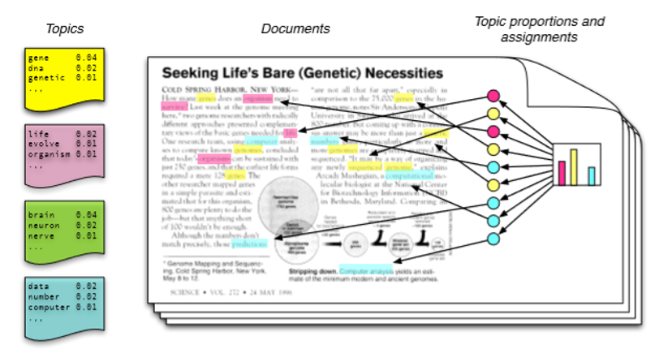
En resumen

